Slide 1
12 주차
배포 자동화 (Git · GitHub Actions)
워크플로 템플릿의 빈칸 세 곳을 채워, 커밋 1회로 서버가 갱신되게 만들 수 있다
클라우드 MLOps · 연성대학교 · 230분
NCS 2001070308_19v1.2 2001070401_20v1.2 2001070406_20v1.3
Notes:
칠판에 지난주 수동 배포 7단계를 먼저 적어두세요. 빌드, 태그, 푸시, SSH 접속, 풀, 컨테이너 삭제, 재기동. 오늘 수업 내내 이걸 하나씩 지워나가고 마지막에 git push 한 줄만 남깁니다.
[Sources] - https://docs.aws.amazon.com/IAM/latest/UserGuide/id_roles_create_for-idp_oidc.html - https://console.aws.amazon.com/iam/

Slide 2
오늘의 흐름
230분 · 10분 조기 종료
지난주 복습 + 오늘 만들 결과물 데모
10분
이론 — 수동 배포의 문제 / CI·CD / Git / Actions
45분
휴식
10분
실습 A — 저장소 정리 · 브랜치에서 PR 1회
50분
휴식
10분
실습 B — 워크플로 빈칸 채워 자동 배포 완성
85분
체크포인트 + 다음주 예고
15분
리소스 정리 타임
5분
클라우드 MLOps · 12주차
2
Notes:
오늘은 실습 B가 85분으로 가장 깁니다. 이론은 45분에 끊고 무조건 손을 움직이게 하세요. 도입의 3분 데모를 반드시 보여주고 시작합니다.
[Sources] - https://docs.aws.amazon.com/IAM/latest/UserGuide/id_roles_create_for-idp_oidc.html - https://console.aws.amazon.com/iam/

Slide 3
1
수동 배포는 왜 사고가 나는가
자동화의 목적은 편의가 아닙니다
Notes:
[Sources] - https://docs.aws.amazon.com/IAM/latest/UserGuide/id_roles_create_for-idp_oidc.html - https://console.aws.amazon.com/iam/

Slide 4
지금 서버에 도는 이미지가
어느 코드로 만든 것인지 증명되나요?
손으로 배포하면 증명할 방법이 없습니다
Notes:
실제로 손을 들어보라고 하세요. 거의 아무도 못 듭니다. 그게 정상이라고 말해주고, 오늘 이후로는 모든 이미지에 커밋 번호가 박힌다는 걸 예고하세요.
[Sources] - https://docs.aws.amazon.com/IAM/latest/UserGuide/id_roles_create_for-idp_oidc.html - https://console.aws.amazon.com/iam/

Slide 5
손으로 배포하면 반드시 생기는 일
처음 두세 번은 재미있고, 스무 번째에 사고가 납니다
1
단계를 빼먹는다
push를 빼먹고 pull하면 예전 이미지가 그대로 받아진다
2
오타와 리전 실수
자동화의 진짜 목적
latest를 lastest로, 서울 대신 버지니아에 올린다
편하려고가 아니다
기록이 남는다
되돌아갈 수 있다
이미지에 커밋 번호가 박힌다
3
누가 뭘 올렸는지 모른다
팀원이 각자 빌드하면 남의 수정이 조용히 사라진다
4
가장 위험한 실패
에러 없이 예전 버전이 계속 도는 것
클라우드 MLOps · 12주차
5
Notes:
세 번째 항목을 팀 프로젝트 상황으로 설명하세요. A가 화요일에 모델을 고쳐 올렸는데 B가 그걸 안 받고 수요일에 자기 노트북에서 빌드하면, A의 수정은 흔적도 없이 사라집니다.
[Sources] - https://docs.aws.amazon.com/IAM/latest/UserGuide/id_roles_create_for-idp_oidc.html - https://console.aws.amazon.com/iam/

Slide 6
CI/CD 파이프라인 4단계
CI는 지속적인 통합, CD는 지속적인 배포
1
1. 테스트
이 코드가 켜지기는 하는가. /health가 200이면 충분
2
2. 빌드
도커 이미지를 만든다
3
3. 푸시
만든 이미지를 ECR에 올린다
4
4. 배포
EC2가 새 이미지를 받아 컨테이너를 갈아 끼운다
5
안전장치
앞 단계가 실패하면 뒤 단계는 실행되지 않는다
클라우드 MLOps · 12주차
6
Notes:
지속적인 통합이 무엇을 지속하느냐고 물어보세요. 합치는 것을 지속합니다. 2주씩 따로 작업하다 마지막 날 합치면 지옥이 열리니까 하루에 한 번씩 조금씩 합치는 겁니다. 테스트 단계는 30초짜리 보험이라고 말해주세요.
[Sources] - https://docs.aws.amazon.com/IAM/latest/UserGuide/id_roles_create_for-idp_oidc.html - https://console.aws.amazon.com/iam/

Slide 7
오늘 배우는 것의 근거
국가표준
교수 취향이 아니라 국가가 요구하는 항목입니다
NCS 2001070406 인공지능서비스 운영장애관리 학습모듈
핵심 용어에 MLOps · AIOps · 오케스트레이션이 명시
그리고 지속적 통합(CI)과 지속적 배포(CD)가 나란히 적혀 있음
즉 이력서에 적어도 되는 내용이라는 뜻입니다
Notes:
NCS 학습모듈 원문을 화면에 띄워서 용어 목록을 직접 보여주면 반응이 좋습니다. 학생들이 배우는 것이 특정 강사의 취향이 아니라 표준이라는 사실이 동기부여가 됩니다.
[Sources] - https://docs.aws.amazon.com/IAM/latest/UserGuide/id_roles_create_for-idp_oidc.html - https://console.aws.amazon.com/iam/

Slide 8
오늘 쓸 Git 다섯 동작
Git은 저장이 아니라 스냅샷 사진첩입니다
1
clone
사진첩을 통째로 내 컴퓨터에 복사해 온다
2
branch
규칙은 하나뿐
원본을 안 건드리고 따로 작업하는 가지를 만든다
main에서 직접 작업 금지
main은 서버에 떠 있는 코드
커밋 메시지는 무엇을 왜
한글로 써도 됩니다
3
commit
그 순간의 프로젝트 전체 사진을 한 장 찍는다
4
push
내 사진첩을 GitHub 사진첩으로 밀어 올린다
5
PR
합쳐주세요 요청. 무엇이 바뀌었는지 보이고 승인받는다
클라우드 MLOps · 12주차
8
Notes:
공동 보고서 비유가 잘 통합니다. 원본 파일에 네 명이 동시에 타이핑하면 난장판이 되니까 각자 사본을 뜨는 것이 브랜치입니다. 커밋 메시지를 수정, ㅇㅇ, asdf로 쓰는 사람은 3주 뒤에 자기가 뭘 했는지 못 찾습니다.
[Sources] - https://docs.aws.amazon.com/IAM/latest/UserGuide/id_roles_create_for-idp_oidc.html - https://console.aws.amazon.com/iam/

Slide 9
저장소에 올리면 안 되는 것
실습 A에서 .gitignore를 제일 먼저 만드는 이유
!
AWS 키를 올리면 몇 분 안에 봇이 긁어갑니다
.env, *.pem, credentials 파일은 절대 커밋하지 않습니다
100MB 넘는 모델 파일은 push 자체가 거부됩니다. 모델은 S3에 둡니다
__pycache__, .venv, mlruns 도 .gitignore에 넣습니다
이미 커밋했다면 파일을 지워도 과거 커밋에 남습니다. IAM에서 키부터 비활성화
요금은 학과 계정으로 청구됩니다. 매년 실제로 발생하는 사고입니다
클라우드 MLOps · 12주차
9
Notes:
농담이 아니라 매년 실제로 일어난다고 못 박으세요. 공개 저장소에 액세스 키가 올라가면 몇 분 안에 남의 채굴기가 돕니다. 실수했으면 숨기지 말고 즉시 손 들라고 하세요.
[Sources] - https://docs.aws.amazon.com/IAM/latest/UserGuide/id_roles_create_for-idp_oidc.html - https://console.aws.amazon.com/iam/

Slide 10
GitHub Actions는 3층 구조
저장소 안 .github/workflows/ 폴더에 YAML 하나
1
워크플로 (Workflow)
2
잡 (Job)
YAML 파일 하나가 워크플로 하나. 맨 위 on: 에 언제 발동할지를 씁니다.
워크플로 안의 큰 덩어리. 잡은 기본적으로 동시에 돌기 때문에 needs: 로 순서를 강제합니다.
3
스텝 (Step)
4
러너 (Runner)
잡 안의 명령 한 줄. run: 은 직접 명령, uses: 는 남이 만들어둔 부품을 갖다 쓰는 것입니다.
워크플로가 실제로 도는 임시 컴퓨터. 매번 새 우분투를 띄우고 끝나면 버립니다.
클라우드 MLOps · 12주차
10
Notes:
러너가 매번 새 컴퓨터라는 점을 강조하세요. 제 노트북에선 되는데요 문제가 원천적으로 안 생기는 이유가 이겁니다. uses는 남의 부품을 쓰는 것이라 직접 짜면 20줄인 일을 한 줄로 끝냅니다.
[Sources] - https://docs.aws.amazon.com/IAM/latest/UserGuide/id_roles_create_for-idp_oidc.html - https://console.aws.amazon.com/iam/

Slide 11
권한과 명령 전달, 어떻게 하나
둘 다 강사가 이미 구성해 뒀습니다
예전 방식
오늘 쓰는 방식
AWS 액세스 키를 GitHub에 저장
키가 유출되면 그대로 끝
EC2에 SSH로 접속
22번 포트를 열어둬야 함
키 파일을 GitHub에 넣어야 함
OIDC 신분 증명으로 임시 권한
15분 뒤 소멸, 어디에도 저장 안 함
SSM Run Command로 명령 전달
포트를 열지 않아도 됨
키 파일이 필요 없음
클라우드 MLOps · 12주차
12
Notes:
OIDC를 우리말로 신분증 확인 방식이라고 풀어주세요. GitHub이 나는 이 저장소의 워크플로다라는 증명서를 내면 AWS가 확인하고 15분짜리 임시 권한을 줍니다. SSM은 2주차에 SSH가 막혔을 때 쓴 Session Manager와 같은 집안입니다.
[Sources] - https://docs.aws.amazon.com/IAM/latest/UserGuide/id_roles_create_for-idp_oidc.html - https://console.aws.amazon.com/iam/

Slide 12
2
실습 A — 저장소 정리와 PR 한 사이클
50분 · 다 함께 따라합니다
Notes:
[Sources] - https://docs.aws.amazon.com/IAM/latest/UserGuide/id_roles_create_for-idp_oidc.html - https://console.aws.amazon.com/iam/

Slide 13
실습 A 수행 순서
전원이 브랜치에서 PR까지 한 바퀴 돕니다
1
Git 신원 설정
user.name과 user.email 두 줄. 아직 안 한 사람만
2
팀 저장소 clone
비밀번호를 묻고 실패하면 PAT를 발급합니다
3
.gitignore 만들기
비밀 정보와 대용량 파일을 제외 목록에 넣습니다
4
브랜치를 파고 커밋 후 push
chore/add-gitignore 브랜치에서 작업합니다
5
PR 올리고 팀원 승인 후 병합
리뷰어를 지정하고 Approve를 받아야 합쳐집니다
클라우드 MLOps · 12주차
13
Notes:
팀장 한 명이 다 하고 나머지가 구경만 하는 팀이 반드시 나옵니다. 학생별로 최소 1커밋을 확인하세요. 커밋 이력이 곧 팀 기여도 증빙이라고 미리 말해두면 태도가 달라집니다.
[Sources] - https://docs.aws.amazon.com/IAM/latest/UserGuide/id_roles_create_for-idp_oidc.html - https://console.aws.amazon.com/iam/

Slide 14
실습 A에서 칠 명령
저장소 폴더 안에서 실행합니다
bash
# 1. Git 신원 설정 (전원 1회, 아직 안 한 사람만)
git config --global user.name "<본인 이름 또는 GitHub 아이디>"
git config --global user.email "<GitHub에 등록한 이메일>"
# 2. 팀 저장소 복사
git clone https://github.com/<조직>/<팀 저장소 이름>.git
cd <팀 저장소 이름>
# 3. 브랜치를 파고 .gitignore 커밋
git switch -c chore/add-gitignore
git add .gitignore
git commit -m "저장소 정리: .gitignore 추가"
git push -u origin chore/add-gitignore
# 4. PR 병합 후 내 로컬로 가져오기
git switch main
git pull
꺾쇠 기호는 지우고 본인 값을 넣습니다. push에서 비밀번호를 물으면 PAT를 붙여넣습니다.
클라우드 MLOps · 12주차
14
Notes:
push 마지막에 GitHub이 PR 생성 링크를 알려줍니다. 그걸 그대로 클릭하면 된다고 짚어주세요. 터미널 출력을 안 읽고 넘어가는 학생이 많습니다.
[Sources] - https://docs.aws.amazon.com/IAM/latest/UserGuide/id_roles_create_for-idp_oidc.html - https://console.aws.amazon.com/iam/

Slide 15
여기서 막히면
실습 A에서 실제로 터지는 문제
증상 | 원인 | 조치
Support for password authentication was removed | GitHub 비밀번호 인증 폐지 | PAT 발급 후 Password 자리에 토큰 붙여넣기
fatal: not a git repository | 저장소 폴더 밖에서 명령 실행 | pwd로 위치 확인 후 cd <팀 저장소 이름>
failed to push some refs ... behind | 팀원이 먼저 push함 | git pull --rebase 후 다시 git push
File model.pkl exceeds 100.00 MB | 대용량 파일이 커밋됨 | git rm --cached 후 .gitignore에 추가
.gitignore를 넣었는데 __pycache__가 보임 | 이미 추적 중인 파일에는 규칙이 안 먹힘 | git rm -r --cached __pycache__ 후 커밋
Merge 버튼이 회색 | main 보호 규칙의 승인 1건 미충족 | 팀원에게 Approve 요청
클라우드 MLOps · 12주차
15
Notes:
이 표를 유인물로도 나눠줬습니다. 손 들기 전에 표를 먼저 보라고 하세요. PAT는 생성 화면을 벗어나면 다시 못 보니 메모장에 붙여두라고 반드시 안내합니다.
[Sources] - https://docs.aws.amazon.com/IAM/latest/UserGuide/id_roles_create_for-idp_oidc.html - https://console.aws.amazon.com/iam/

Slide 16
3
실습 B — 워크플로 빈칸 채우기
85분 · 팀이 직접 수행합니다
Notes:
[Sources] - https://docs.aws.amazon.com/IAM/latest/UserGuide/id_roles_create_for-idp_oidc.html - https://console.aws.amazon.com/iam/

Slide 17
여러분이 채울 곳은 세 곳입니다
YAML 전체를 작성하라는 과제가 아닙니다
1
리전
ap-northeast-2 를 그대로 적습니다
2
ECR 리포지토리 이름
이미 되어 있는 것
URI 전체가 아니라 이름만. 예: mlops-2026-t01-api
OIDC 역할과 신뢰 정책
저장소 Secrets 등록
EC2의 deploy.sh 배치
SSM 에이전트 동작 확인
3
EC2 인스턴스 ID
i- 로 시작하는 배포 대상 인스턴스
4
나머지 줄은 손대지 않습니다
들여쓰기를 새로 치지 마세요. 꺾쇠만 지웁니다
클라우드 MLOps · 12주차
17
Notes:
과제 지시문을 그대로 읽어주세요. 나눠주는 YAML은 이미 완성된 파일이고 할 일은 값 세 개를 넣는 것뿐입니다. YAML 오류의 대부분은 학생이 들여쓰기를 다시 친 경우입니다. git diff로 변경 줄이 3줄을 넘으면 의심하세요.
[Sources] - https://docs.aws.amazon.com/IAM/latest/UserGuide/id_roles_create_for-idp_oidc.html - https://console.aws.amazon.com/iam/

Slide 18
deploy.yml (1/2) — 발동 조건과 테스트 잡
.github/workflows/deploy.yml 로 저장합니다
yaml
name: deploy-mlops-api
on:
push:
branches: [ main ] # main에 병합되는 순간
workflow_dispatch: # Actions 탭 버튼으로 직접 실행
env:
AWS_REGION: <리전 — ap-northeast-2 를 그대로>
ECR_REPOSITORY: <ECR 리포지토리 이름 — URI가 아니라 이름만>
EC2_INSTANCE_ID: <배포 대상 EC2 인스턴스 ID — i- 로 시작>
jobs:
test:
runs-on: ubuntu-latest
steps:
- uses: actions/checkout@v4
- run: pytest -q
꺾쇠 세 곳만 바꿉니다. 다른 줄은 한 글자도 건드리지 않습니다.
클라우드 MLOps · 12주차
18
Notes:
YAML은 탭 문자를 금지하고 공백만 씁니다. VS Code 우하단이 Spaces 2인지 확인시키세요. 줄 전체를 지우고 다시 쓰지 말고 꺾쇠 부분만 지우고 값을 넣으라고 두 번 말합니다.
[Sources] - https://docs.aws.amazon.com/IAM/latest/UserGuide/id_roles_create_for-idp_oidc.html - https://console.aws.amazon.com/iam/

Slide 19
deploy.yml (2/2) — 빌드·푸시·배포 잡
이 부분은 이미 다 적혀 있습니다. 읽고 이해만 합니다
yaml
build-and-deploy:
needs: test # test가 성공해야만 시작
runs-on: ubuntu-latest
permissions:
id-token: write # OIDC 임시 자격증명 발급용
contents: read
steps:
- uses: actions/checkout@v4
- name: AWS 임시 자격증명 받기 (OIDC)
uses: aws-actions/configure-aws-credentials@v4
with:
role-to-assume: ${{ secrets.AWS_DEPLOY_ROLE_ARN }}
aws-region: ${{ env.AWS_REGION }}
- name: ECR 로그인
uses: aws-actions/amazon-ecr-login@v2
- name: 빌드 · ECR 푸시 · SSM으로 EC2 재배포
run: | # 이하 스텝은 템플릿에 그대로 들어 있음
이미지 태그에 커밋 해시(GITHUB_SHA)가 붙습니다. 그게 되돌아갈 주소입니다.
클라우드 MLOps · 12주차
19
Notes:
secrets.AWS_DEPLOY_ROLE_ARN은 강사가 저장소에 이미 등록해 뒀으니 그대로 두라고 말하세요. 시크릿 값은 로그에 자동으로 가려져 출력됩니다. 배포 명령은 SSM으로 EC2의 deploy.sh를 호출하는 구조입니다.
[Sources] - https://docs.aws.amazon.com/IAM/latest/UserGuide/id_roles_create_for-idp_oidc.html - https://console.aws.amazon.com/iam/

Slide 20
실습 B 수행 순서
성공 기준은 하나입니다. 초록 체크와 바뀐 버전 문자열
1
팀 값 3개를 종이에 적는다
리전 · ECR 리포지토리 이름 · EC2 인스턴스 ID
2
최소 테스트 파일 추가
tests/test_api.py — 로컬에서 pytest -q 를 먼저 통과시킨다
3
워크플로 저장
.github/workflows/deploy.yml — 꺾쇠 세 곳만 교체
4
브랜치에서 PR 올리고 병합
Actions 탭에서 test 다음 build-and-deploy 진행을 지켜본다
5
버전 문자열 한 글자 바꾸기
v11-<팀번호>-<학번 뒤 4자리> 로 고치고 다시 병합
클라우드 MLOps · 12주차
20
Notes:
마지막 단계가 오늘의 핵심 제출물입니다. 병합하고 아무것도 하지 않은 채 3분 기다렸다가 /health를 새로고침하게 하세요. 여유 있는 팀은 테스트를 일부러 깨뜨려서 build-and-deploy가 아예 시작도 안 되는 것을 확인시킵니다.
[Sources] - https://docs.aws.amazon.com/IAM/latest/UserGuide/id_roles_create_for-idp_oidc.html - https://console.aws.amazon.com/iam/

Slide 21
여기서 막히면
실습 B에서 실제로 터지는 문제
증상 | 원인 | 조치
Actions가 아예 안 돌아감 | 파일 경로나 확장자가 틀림 | .github/workflows/deploy.yml 인지 확인
YAML 오류로 워크플로 시작 실패 | 꺾쇠 밖의 줄을 다시 침 | git diff로 변경 줄 확인. 3줄 넘으면 템플릿 재복사
test 잡이 빨간 X | 로컬에서 pytest를 안 돌려봄 | 로컬에서 pytest -q 를 먼저 통과시키기
ECR 푸시 단계에서 실패 | 리포지토리 이름 대신 URI 전체를 넣음 | 이름만 넣는다. 예: mlops-2026-t01-api
SSM 단계가 InvalidInstanceId | 에이전트 미동작 또는 역할 미부착 | describe-instance-information 으로 확인 후 강사 호출
배포 상태: Failed | 컨테이너 헬스체크 실패 | Actions 로그의 서버 오류와 docker logs 확인
클라우드 MLOps · 12주차
21
Notes:
실패해도 로그에 원인이 남는다는 점이 자동화의 장점입니다. SSM 출력 부분을 같이 읽으면서 어디서 멈췄는지 짚어주세요. 이게 NCS 운영장애 해결하기의 수행준거와 그대로 연결됩니다.
[Sources] - https://docs.aws.amazon.com/IAM/latest/UserGuide/id_roles_create_for-idp_oidc.html - https://console.aws.amazon.com/iam/

Slide 22
리소스 정리 타임
수업 종료 5분 전
!
오늘은 EC2를 중지하지 않습니다
배포용 EC2는 다음 주 CloudWatch 실습에서 그대로 씁니다
중복 생성된 인스턴스가 있으면 종료(Terminate)합니다
커밋마다 이미지가 쌓입니다. ECR에 10개가 넘으면 오래된 것을 삭제
저장소에 .env 나 *.pem 이 올라가지 않았는지 GitHub 웹에서 최종 확인
실패한 워크플로를 반복 재실행하지 마세요. 러너 시간이 소모됩니다
클라우드 MLOps · 12주차
22
Notes:
이번 주만 예외적으로 인스턴스를 켜둔 채 끝냅니다. 다음 주 첫 시간에 인스턴스 상태부터 확인한다고 예고하세요. ECR 이미지 정리 명령은 부록 A에 있습니다.
[Sources] - https://docs.aws.amazon.com/IAM/latest/UserGuide/id_roles_create_for-idp_oidc.html - https://console.aws.amazon.com/iam/

Slide 23
오늘의 체크포인트
제출하면 오늘 수업 완료 · 2점
병합 완료된 Pull Request
URL · 리뷰어 승인 표시가 보여야 합니다
Actions 실행 성공 화면
스크린샷 · test와 build-and-deploy 둘 다 초록
배포 상태: Success 가 보이는 로그
스크린샷 · 서버 출력의 배포 성공 줄까지
갱신된 /health 응답
스크린샷 · 버전에 본인 학번 뒤 4자리 포함
클라우드 MLOps · 12주차
23
Notes:
네 개 모두 화면 캡처라 시간이 오래 걸리지 않습니다. 마감 15분 전에 미리 안내해서 마지막에 몰리지 않게 하세요.
[Sources] - https://docs.aws.amazon.com/IAM/latest/UserGuide/id_roles_create_for-idp_oidc.html - https://console.aws.amazon.com/iam/

Slide 24
정리 · 다음 주 예고
1
오늘 배운 것
자동화의 목적은 기록과 재현 · 테스트에서 배포까지 4단계 · 워크플로에서 잡, 스텝
2
다음 주
다음 주 준비물
서비스가 살아 있는지 눈으로 보는 대시보드를 만들고 에러율 알람 메일을 받습니다
노트북
자동 배포되는 저장소
동작 중인 EC2 API
메일을 열 수 있는 계정
3
조금 무서운 이야기
여러분 모델은 오늘부터 조금씩 나빠집니다
4
과제
본인 이름 커밋 최소 1건 · README에 배포 방법과 롤백 방법 추가
클라우드 MLOps · 12주차
24
Notes:
다음 주 SNS 구독 확인 메일을 학교 메일로 받으면 스팸함에 들어가는 경우가 많으니, 개인 메일 계정도 준비해 오라고 미리 말해두세요.
[Sources] - https://docs.aws.amazon.com/IAM/latest/UserGuide/id_roles_create_for-idp_oidc.html - https://console.aws.amazon.com/iam/

Slide 25
클라우드 MLOps · 12주차
오늘 시스템에서 데이터가 흐르는 길
GitHub OIDC와 IAM 역할로 장기 키 없이 테스트·빌드·배포를 자동화한다.
git push
GitHub Actions
OIDC token
IAM role
ECR
EC2 deploy
왼쪽에서 오른쪽으로 읽습니다. 각 화살표는 다음 단계가 바로 앞 단계의 결과를 입력으로 사용한다는 뜻입니다.
확인 질문: 어느 단계가 실패했는지 파일·로그·URL로 증명할 수 있는가?
Notes:
[Sources]
- https://docs.aws.amazon.com/IAM/latest/UserGuide/id_roles_create_for-idp_oidc.html

Slide 26
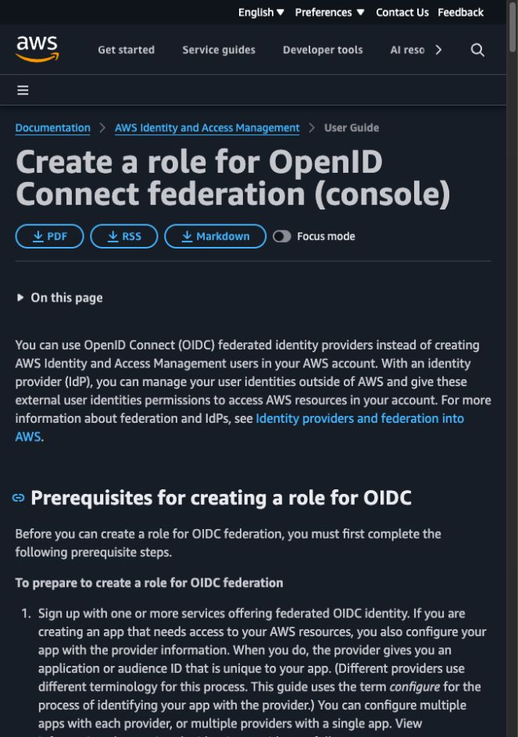
클라우드 MLOps · 12주차
AWS 화면으로 가는 길
콘솔 이동 경로
IAM → Identity providers / Roles
화면에서 확인할 것
• 리전과 계정/역할
• 리소스 이름과 상태
• 비용이 발생하는 실행 자원
• 작업 뒤 중지·삭제 여부
콘솔 열기
AWS 공식 문서
화면 모양은 바뀔 수 있습니다. 버튼 위치보다 메뉴 이름과 리소스 상태를 기준으로 찾습니다.
Notes:
[Sources]
- https://docs.aws.amazon.com/IAM/latest/UserGuide/id_roles_create_for-idp_oidc.html
- https://console.aws.amazon.com/iam/
- AWS 공식 문서 화면 캡처, 2026-08-24

Slide 27
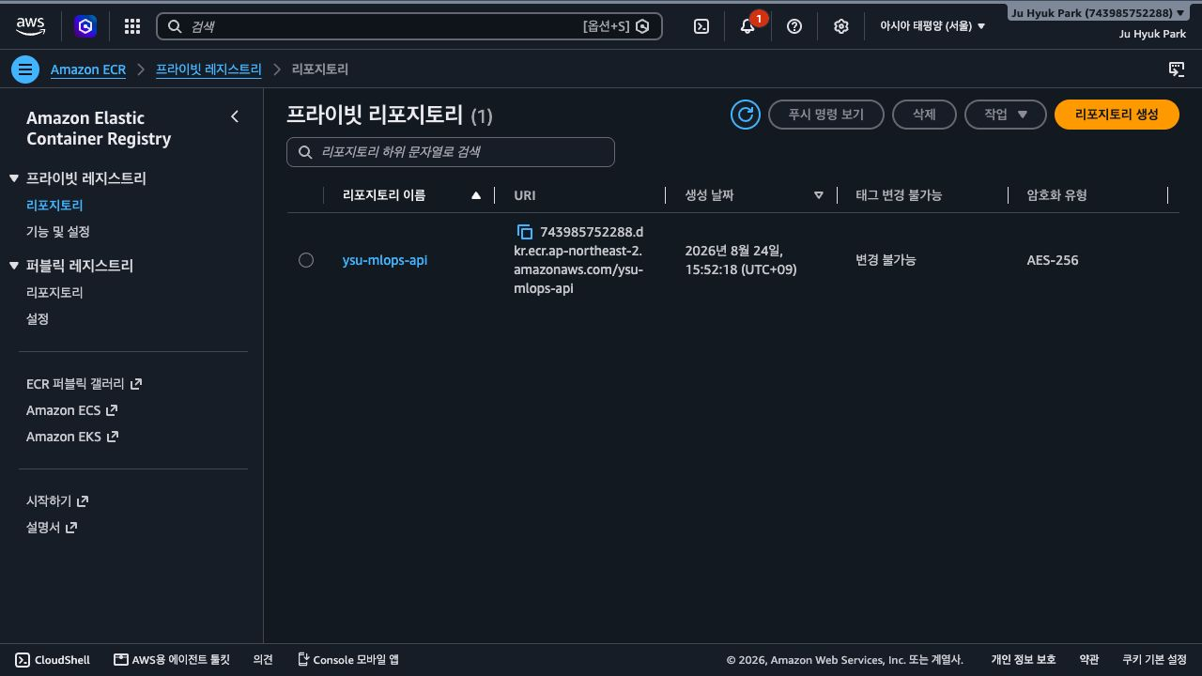
클라우드 MLOps · 12주차
실습 화면 01: ECR 배포 저장소
콘솔 이동 경로
Amazon ECR → Private registry → Repositories
화면에서 확인할 것
• 저장소 URI, 태그 변경 불가능, 암호화 유형을 확인한다.
실습 원칙
• 메뉴 이름과 리소스 상태를 기준으로 찾습니다.
AWS 콘솔 열기
AWS 공식 문서
실제 AWS 콘솔 화면 · 서울 리전 · 2026-08-24 · 계정 번호 영역 제외
Notes:
[강사 안내]
- 경로: Amazon ECR → Private registry → Repositories
- 확인: 저장소 URI, 태그 변경 불가능, 암호화 유형을 확인한다.
[Sources]
- https://ap-northeast-2.console.aws.amazon.com/ecr/private-registry/repositories?region=ap-northeast-2
- https://docs.aws.amazon.com/IAM/latest/UserGuide/id_roles_create_for-idp_oidc.html
- 실제 AWS 콘솔 캡처, 2026-08-24

Slide 28
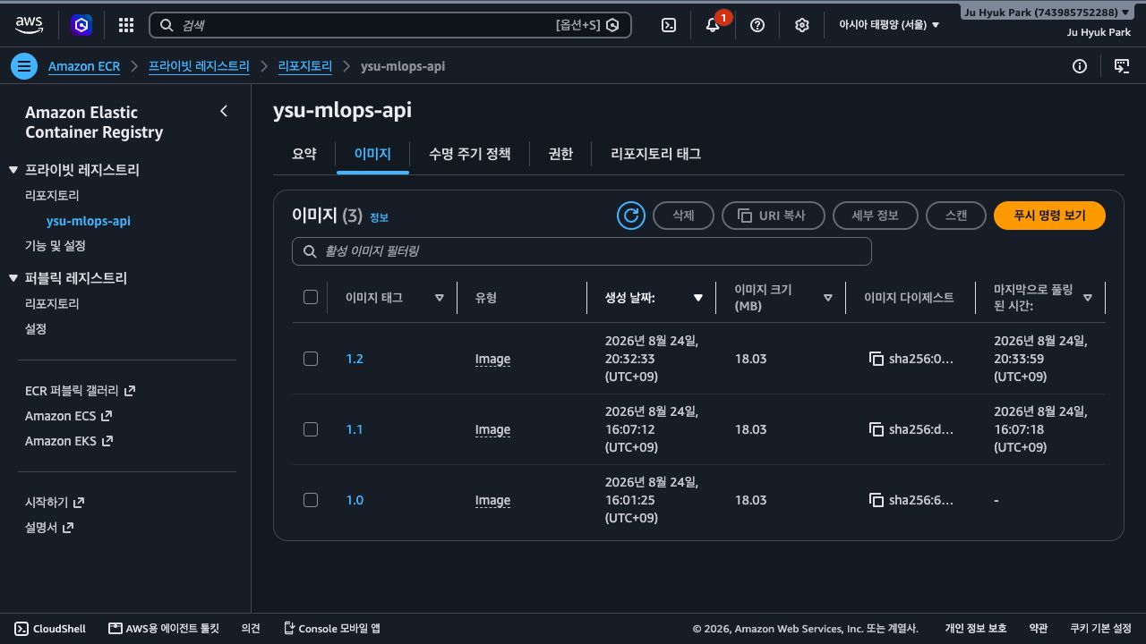
클라우드 MLOps · 12주차
실습 화면 02: 배포 전 이미지 버전
콘솔 이동 경로
Amazon ECR → ysu-mlops-api → Images
화면에서 확인할 것
• 1.0·1.1·1.2 태그와 각 이미지 다이제스트를 확인한다.
실습 원칙
• 메뉴 이름과 리소스 상태를 기준으로 찾습니다.
AWS 콘솔 열기
AWS 공식 문서
실제 AWS 콘솔 화면 · 서울 리전 · 2026-08-24 · 계정 번호 영역 제외
Notes:
[강사 안내]
- 경로: Amazon ECR → ysu-mlops-api → Images
- 확인: 1.0·1.1·1.2 태그와 각 이미지 다이제스트를 확인한다.
[Sources]
- https://ap-northeast-2.console.aws.amazon.com/ecr/private-registry/repositories?region=ap-northeast-2
- https://docs.aws.amazon.com/IAM/latest/UserGuide/id_roles_create_for-idp_oidc.html
- 실제 AWS 콘솔 캡처, 2026-08-24

Slide 29
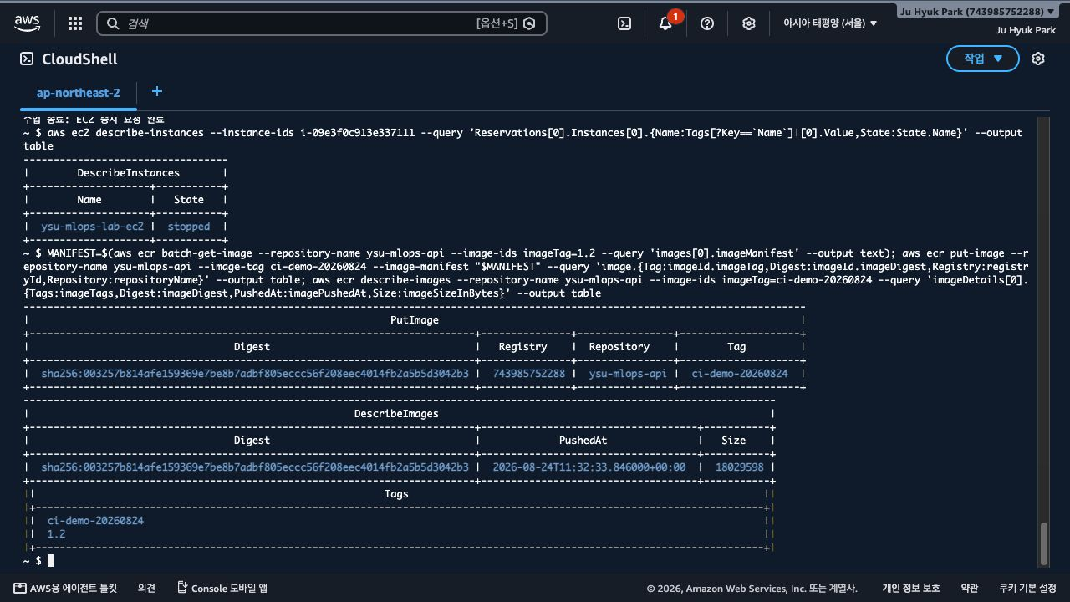
클라우드 MLOps · 12주차
실습 화면 03: CI 릴리스 태그 생성
콘솔 이동 경로
CloudShell → ecr put-image·describe-images
화면에서 확인할 것
• ci-demo-20260824 태그가 1.2와 같은 다이제스트를 가리키는지 확인한다.
실습 원칙
• 메뉴 이름과 리소스 상태를 기준으로 찾습니다.
AWS 콘솔 열기
AWS 공식 문서
실제 AWS 콘솔 화면 · 서울 리전 · 2026-08-24 · 계정 번호 영역 제외
Notes:
[강사 안내]
- 경로: CloudShell → ecr put-image·describe-images
- 확인: ci-demo-20260824 태그가 1.2와 같은 다이제스트를 가리키는지 확인한다.
[Sources]
- https://ap-northeast-2.console.aws.amazon.com/cloudshell/home?region=ap-northeast-2
- https://docs.aws.amazon.com/IAM/latest/UserGuide/id_roles_create_for-idp_oidc.html
- 실제 AWS 콘솔 캡처, 2026-08-24

Slide 30
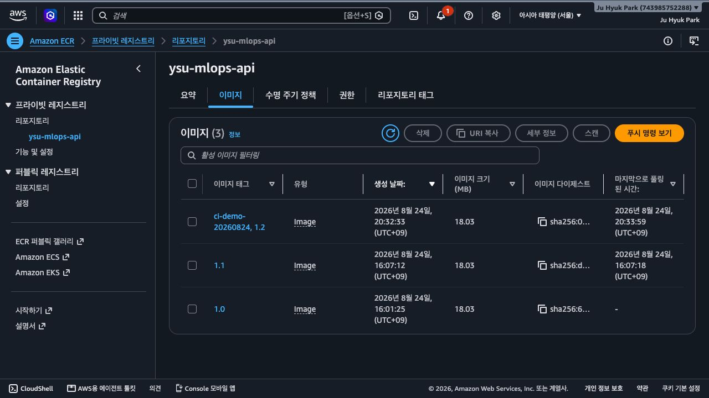
클라우드 MLOps · 12주차
실습 화면 04: 콘솔에서 릴리스 태그 확인
콘솔 이동 경로
Amazon ECR → ysu-mlops-api → Images
화면에서 확인할 것
• ci-demo-20260824와 1.2가 한 이미지 행에 함께 표시되는지 확인한다.
실습 원칙
• 메뉴 이름과 리소스 상태를 기준으로 찾습니다.
AWS 콘솔 열기
AWS 공식 문서
실제 AWS 콘솔 화면 · 서울 리전 · 2026-08-24 · 계정 번호 영역 제외
Notes:
[강사 안내]
- 경로: Amazon ECR → ysu-mlops-api → Images
- 확인: ci-demo-20260824와 1.2가 한 이미지 행에 함께 표시되는지 확인한다.
[Sources]
- https://ap-northeast-2.console.aws.amazon.com/ecr/private-registry/repositories?region=ap-northeast-2
- https://docs.aws.amazon.com/IAM/latest/UserGuide/id_roles_create_for-idp_oidc.html
- 실제 AWS 콘솔 캡처, 2026-08-24

Slide 31
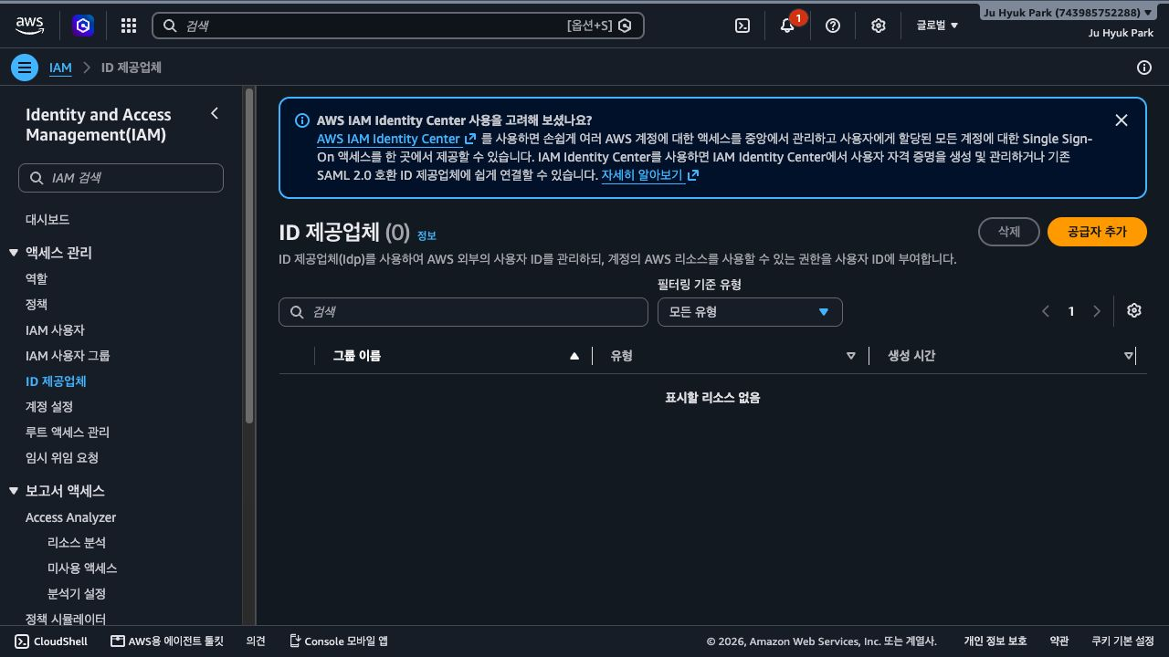
클라우드 MLOps · 12주차
실습 화면 05: IAM ID 공급자 현재 상태
콘솔 이동 경로
IAM → Identity providers
화면에서 확인할 것
• 현재 계정에는 GitHub OIDC 공급자가 없음을 확인한다.
실습 원칙
• 메뉴 이름과 리소스 상태를 기준으로 찾습니다.
AWS 콘솔 열기
AWS 공식 문서
실제 AWS 콘솔 화면 · 서울 리전 · 2026-08-24 · 계정 번호 영역 제외
Notes:
[강사 안내]
- 경로: IAM → Identity providers
- 확인: 현재 계정에는 GitHub OIDC 공급자가 없음을 확인한다.
[Sources]
- https://us-east-1.console.aws.amazon.com/iam/home#/identity_providers
- https://docs.aws.amazon.com/IAM/latest/UserGuide/id_roles_create_for-idp_oidc.html
- 실제 AWS 콘솔 캡처, 2026-08-24

Slide 32
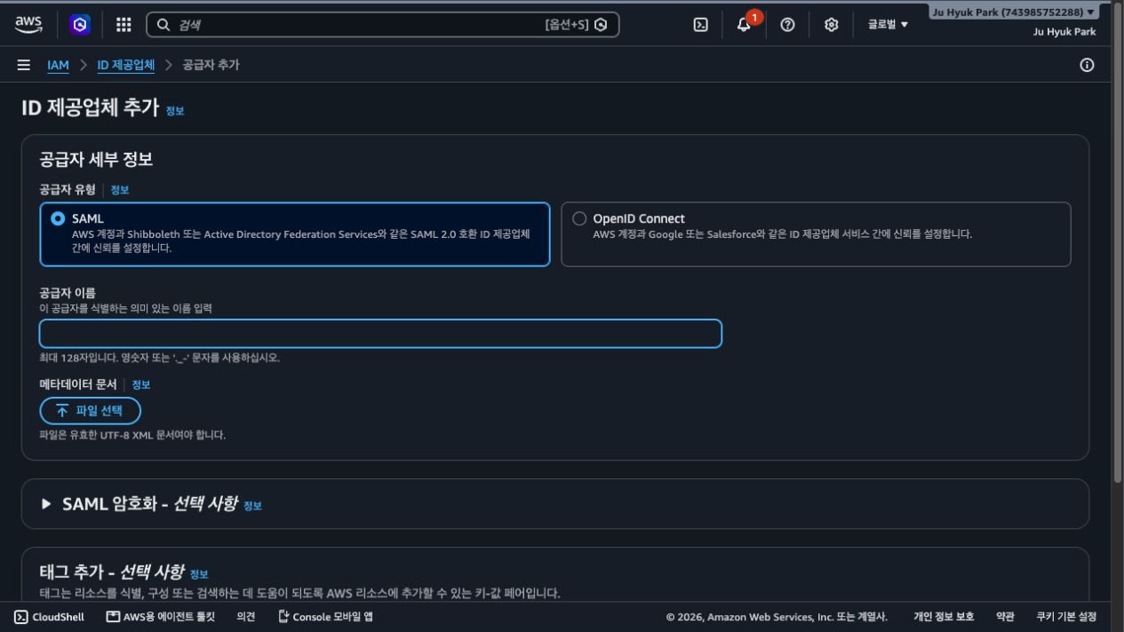
클라우드 MLOps · 12주차
실습 화면 06: ID 공급자 추가 화면
콘솔 이동 경로
IAM → Identity providers → Add provider
화면에서 확인할 것
• SAML과 OpenID Connect의 차이를 확인한다.
실습 원칙
• 메뉴 이름과 리소스 상태를 기준으로 찾습니다.
AWS 콘솔 열기
AWS 공식 문서
실제 AWS 콘솔 화면 · 서울 리전 · 2026-08-24 · 계정 번호 영역 제외
Notes:
[강사 안내]
- 경로: IAM → Identity providers → Add provider
- 확인: SAML과 OpenID Connect의 차이를 확인한다.
[Sources]
- https://us-east-1.console.aws.amazon.com/iam/home#/identity_providers
- https://docs.aws.amazon.com/IAM/latest/UserGuide/id_roles_create_for-idp_oidc.html
- 실제 AWS 콘솔 캡처, 2026-08-24

Slide 33
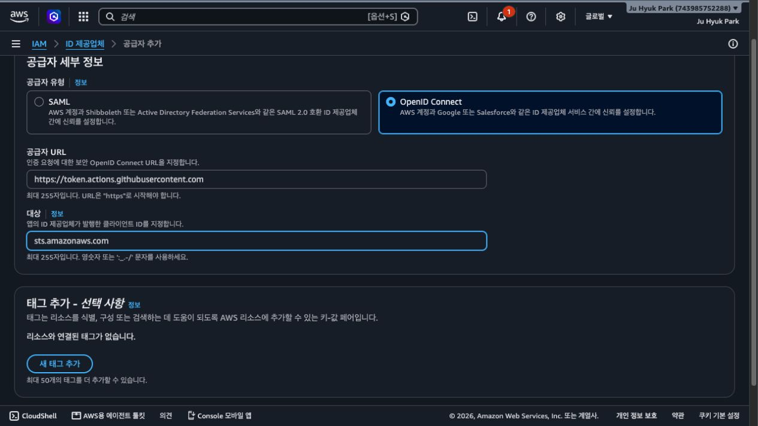
클라우드 MLOps · 12주차
실습 화면 07: GitHub OIDC 입력값
콘솔 이동 경로
IAM → Add identity provider → OpenID Connect
화면에서 확인할 것
• URL은 token.actions.githubusercontent.com, 대상은 sts.amazonaws.com이다.
실습 원칙
• 메뉴 이름과 리소스 상태를 기준으로 찾습니다.
AWS 콘솔 열기
AWS 공식 문서
실제 AWS 콘솔 화면 · 서울 리전 · 2026-08-24 · 계정 번호 영역 제외
Notes:
[강사 안내]
- 경로: IAM → Add identity provider → OpenID Connect
- 확인: URL은 token.actions.githubusercontent.com, 대상은 sts.amazonaws.com이다.
[Sources]
- https://us-east-1.console.aws.amazon.com/iam/home#/identity_providers
- https://docs.aws.amazon.com/IAM/latest/UserGuide/id_roles_create_for-idp_oidc.html
- 실제 AWS 콘솔 캡처, 2026-08-24

Slide 34
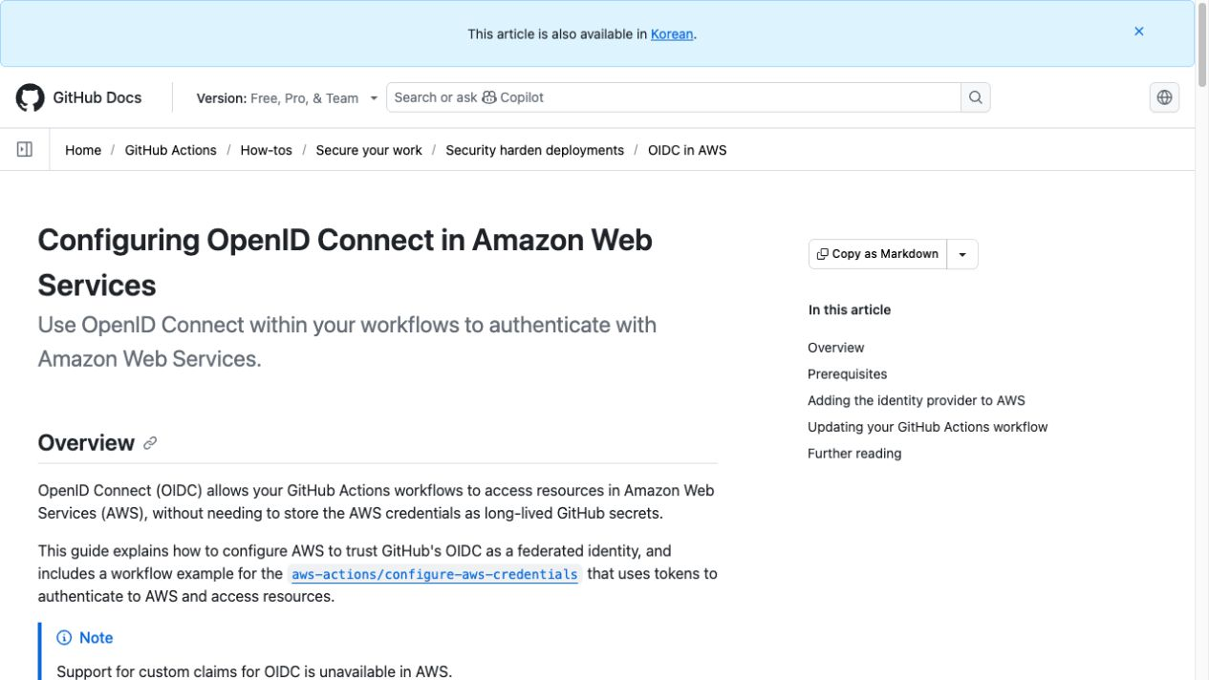
클라우드 MLOps · 12주차
실습 화면 08: GitHub OIDC 공식 문서
콘솔 이동 경로
GitHub Docs → Actions → Security harden deployments → OIDC in AWS
화면에서 확인할 것
• 장기 AWS 키 없이 OIDC 토큰으로 인증한다는 설명을 확인한다.
실습 원칙
• 메뉴 이름과 리소스 상태를 기준으로 찾습니다.
AWS 콘솔 열기
AWS 공식 문서
실제 AWS 콘솔 화면 · 서울 리전 · 2026-08-24 · 계정 번호 영역 제외
Notes:
[강사 안내]
- 경로: GitHub Docs → Actions → Security harden deployments → OIDC in AWS
- 확인: 장기 AWS 키 없이 OIDC 토큰으로 인증한다는 설명을 확인한다.
[Sources]
- https://docs.github.com/en/actions/how-tos/secure-your-work/security-harden-deployments/oidc-in-aws
- https://docs.aws.amazon.com/IAM/latest/UserGuide/id_roles_create_for-idp_oidc.html
- 실제 AWS 콘솔 캡처, 2026-08-24

Slide 35
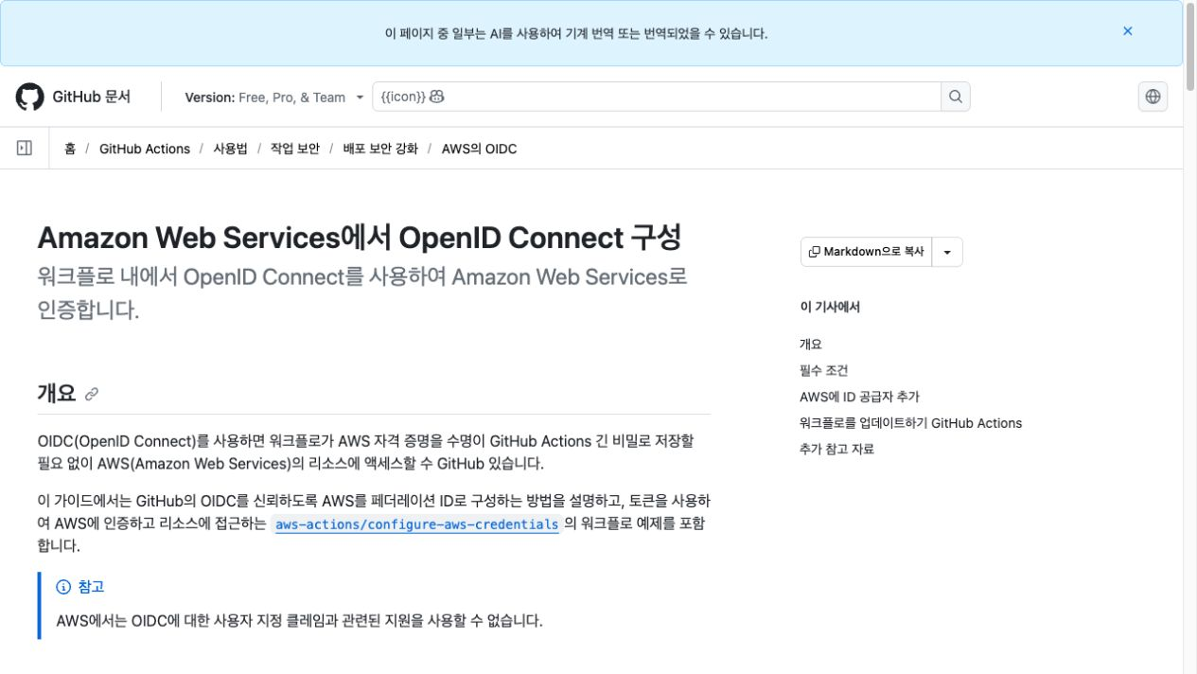
클라우드 MLOps · 12주차
실습 화면 09: GitHub OIDC 한국어 문서
콘솔 이동 경로
GitHub 문서 → AWS의 OIDC → 역할 및 신뢰 정책 구성
화면에서 확인할 것
• aud와 sub 조건으로 대상 저장소·브랜치를 제한하는 예를 확인한다.
실습 원칙
• 메뉴 이름과 리소스 상태를 기준으로 찾습니다.
AWS 콘솔 열기
AWS 공식 문서
실제 AWS 콘솔 화면 · 서울 리전 · 2026-08-24 · 계정 번호 영역 제외
Notes:
[강사 안내]
- 경로: GitHub 문서 → AWS의 OIDC → 역할 및 신뢰 정책 구성
- 확인: aud와 sub 조건으로 대상 저장소·브랜치를 제한하는 예를 확인한다.
[Sources]
- https://docs.github.com/ko/actions/how-tos/secure-your-work/security-harden-deployments/oidc-in-aws
- https://docs.aws.amazon.com/IAM/latest/UserGuide/id_roles_create_for-idp_oidc.html
- 실제 AWS 콘솔 캡처, 2026-08-24

Slide 36
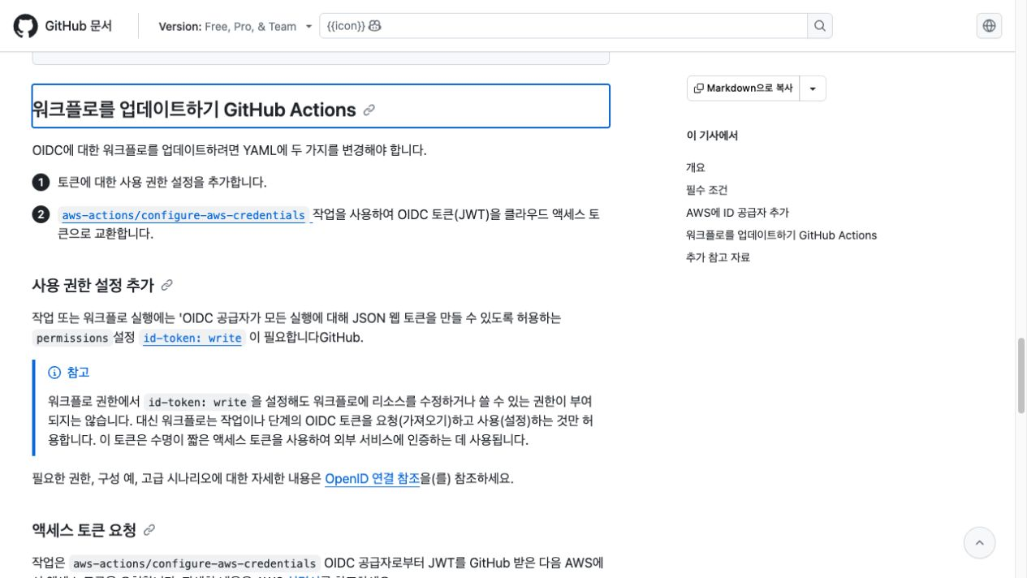
클라우드 MLOps · 12주차
실습 화면 10: 워크플로 OIDC 예제
콘솔 이동 경로
GitHub 문서 → 워크플로 업데이트 → 사용 권한 설정 추가
화면에서 확인할 것
• permissions의 id-token write와 contents read를 확인한다.
실습 원칙
• 메뉴 이름과 리소스 상태를 기준으로 찾습니다.
AWS 콘솔 열기
AWS 공식 문서
실제 AWS 콘솔 화면 · 서울 리전 · 2026-08-24 · 계정 번호 영역 제외
Notes:
[강사 안내]
- 경로: GitHub 문서 → 워크플로 업데이트 → 사용 권한 설정 추가
- 확인: permissions의 id-token write와 contents read를 확인한다.
[Sources]
- https://docs.github.com/ko/actions/how-tos/secure-your-work/security-harden-deployments/oidc-in-aws#워크플로를-업데이트하기-github-actions
- https://docs.aws.amazon.com/IAM/latest/UserGuide/id_roles_create_for-idp_oidc.html
- 실제 AWS 콘솔 캡처, 2026-08-24

Slide 37
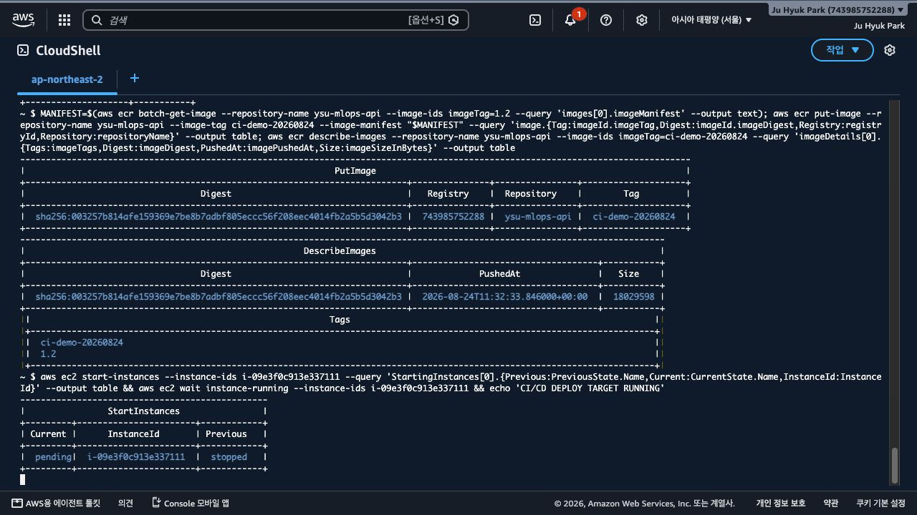
클라우드 MLOps · 12주차
실습 화면 11: 배포 대상 EC2 시작
콘솔 이동 경로
EC2 → Instances → ysu-mlops-lab-ec2 → Start instance
화면에서 확인할 것
• stopped에서 pending으로 바뀌는지 확인한다.
실습 원칙
• 메뉴 이름과 리소스 상태를 기준으로 찾습니다.
AWS 콘솔 열기
AWS 공식 문서
실제 AWS 콘솔 화면 · 서울 리전 · 2026-08-24 · 계정 번호 영역 제외
Notes:
[강사 안내]
- 경로: EC2 → Instances → ysu-mlops-lab-ec2 → Start instance
- 확인: stopped에서 pending으로 바뀌는지 확인한다.
[Sources]
- https://ap-northeast-2.console.aws.amazon.com/ec2/home?region=ap-northeast-2#Instances:
- https://docs.aws.amazon.com/IAM/latest/UserGuide/id_roles_create_for-idp_oidc.html
- 실제 AWS 콘솔 캡처, 2026-08-24

Slide 38
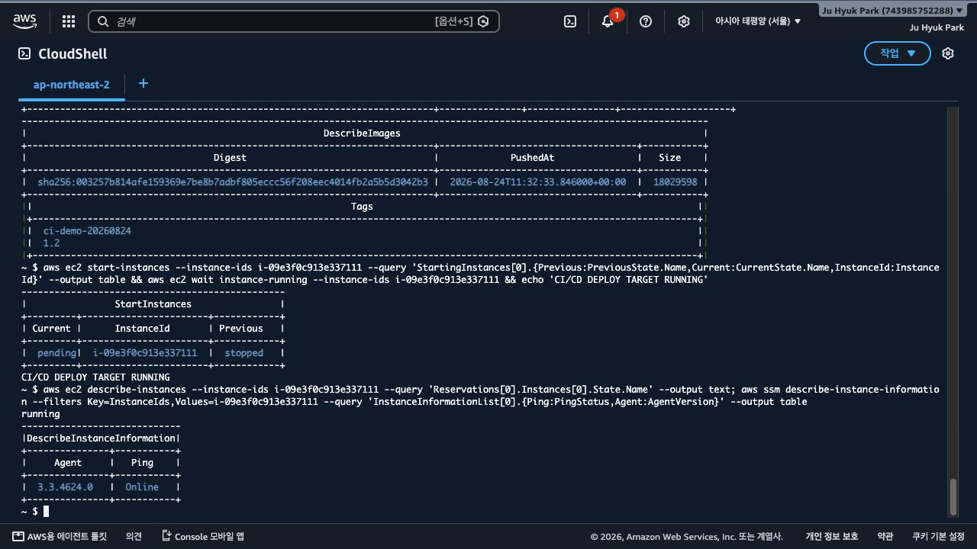
클라우드 MLOps · 12주차
실습 화면 12: 배포 대상과 SSM 연결 확인
콘솔 이동 경로
Systems Manager → Fleet Manager → Managed nodes
화면에서 확인할 것
• 인스턴스 running, SSM PingStatus Online을 확인한다.
실습 원칙
• 메뉴 이름과 리소스 상태를 기준으로 찾습니다.
AWS 콘솔 열기
AWS 공식 문서
실제 AWS 콘솔 화면 · 서울 리전 · 2026-08-24 · 계정 번호 영역 제외
Notes:
[강사 안내]
- 경로: Systems Manager → Fleet Manager → Managed nodes
- 확인: 인스턴스 running, SSM PingStatus Online을 확인한다.
[Sources]
- https://ap-northeast-2.console.aws.amazon.com/systems-manager/managed-instances?region=ap-northeast-2
- https://docs.aws.amazon.com/IAM/latest/UserGuide/id_roles_create_for-idp_oidc.html
- 실제 AWS 콘솔 캡처, 2026-08-24

Slide 39
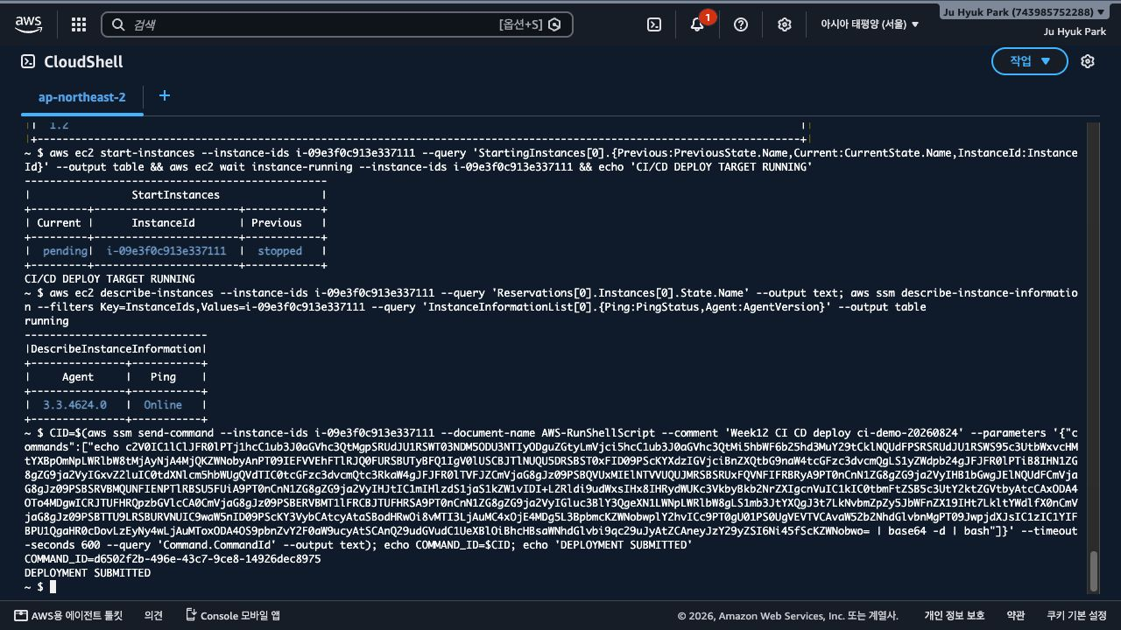
클라우드 MLOps · 12주차
실습 화면 13: 자동 배포 명령 제출
콘솔 이동 경로
Systems Manager → Run Command → AWS-RunShellScript
화면에서 확인할 것
• 배포 명령 ID를 기록하고 대상 인스턴스를 확인한다.
실습 원칙
• 메뉴 이름과 리소스 상태를 기준으로 찾습니다.
AWS 콘솔 열기
AWS 공식 문서
실제 AWS 콘솔 화면 · 서울 리전 · 2026-08-24 · 계정 번호 영역 제외
Notes:
[강사 안내]
- 경로: Systems Manager → Run Command → AWS-RunShellScript
- 확인: 배포 명령 ID를 기록하고 대상 인스턴스를 확인한다.
[Sources]
- https://ap-northeast-2.console.aws.amazon.com/systems-manager/run-command?region=ap-northeast-2
- https://docs.aws.amazon.com/IAM/latest/UserGuide/id_roles_create_for-idp_oidc.html
- 실제 AWS 콘솔 캡처, 2026-08-24

Slide 40
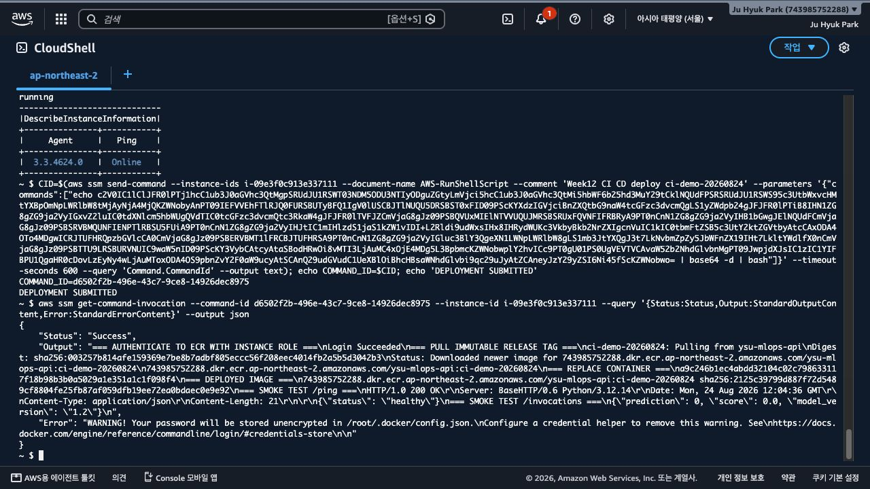
클라우드 MLOps · 12주차
실습 화면 14: 배포와 스모크 테스트 성공
콘솔 이동 경로
CloudShell → ssm get-command-invocation
화면에서 확인할 것
• ECR 로그인, 이미지 pull, ping HTTP 200, 예측 JSON을 확인한다.
실습 원칙
• 메뉴 이름과 리소스 상태를 기준으로 찾습니다.
AWS 콘솔 열기
AWS 공식 문서
실제 AWS 콘솔 화면 · 서울 리전 · 2026-08-24 · 계정 번호 영역 제외
Notes:
[강사 안내]
- 경로: CloudShell → ssm get-command-invocation
- 확인: ECR 로그인, 이미지 pull, ping HTTP 200, 예측 JSON을 확인한다.
[Sources]
- https://ap-northeast-2.console.aws.amazon.com/cloudshell/home?region=ap-northeast-2
- https://docs.aws.amazon.com/IAM/latest/UserGuide/id_roles_create_for-idp_oidc.html
- 실제 AWS 콘솔 캡처, 2026-08-24

Slide 41
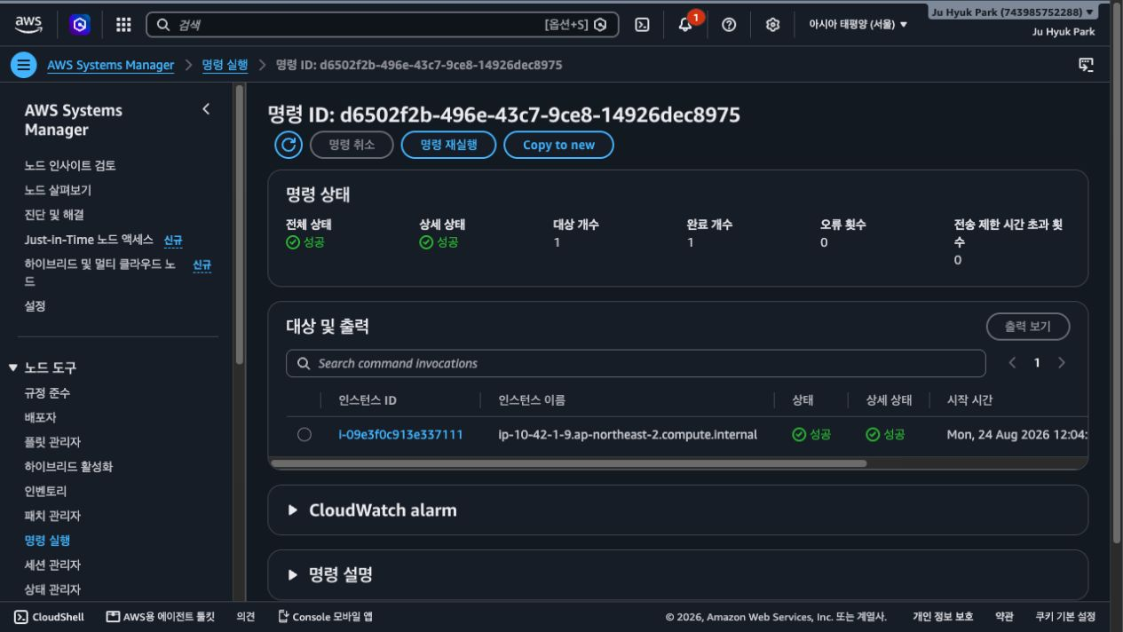
클라우드 MLOps · 12주차
실습 화면 15: Run Command 성공 요약
콘솔 이동 경로
Systems Manager → Run Command → d6502f2b 명령
화면에서 확인할 것
• 전체 상태 성공, 대상 1개, 오류 0개를 확인한다.
실습 원칙
• 메뉴 이름과 리소스 상태를 기준으로 찾습니다.
AWS 콘솔 열기
AWS 공식 문서
실제 AWS 콘솔 화면 · 서울 리전 · 2026-08-24 · 계정 번호 영역 제외
Notes:
[강사 안내]
- 경로: Systems Manager → Run Command → d6502f2b 명령
- 확인: 전체 상태 성공, 대상 1개, 오류 0개를 확인한다.
[Sources]
- https://ap-northeast-2.console.aws.amazon.com/systems-manager/run-command?region=ap-northeast-2
- https://docs.aws.amazon.com/IAM/latest/UserGuide/id_roles_create_for-idp_oidc.html
- 실제 AWS 콘솔 캡처, 2026-08-24

Slide 42
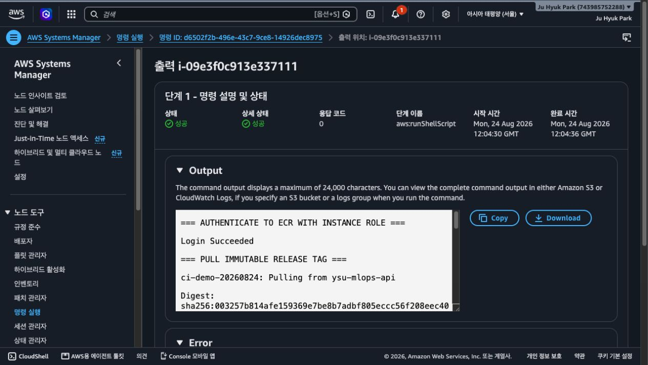
클라우드 MLOps · 12주차
실습 화면 16: 배포 명령 상세 출력
콘솔 이동 경로
Systems Manager → Run Command → 대상 인스턴스 → Output
화면에서 확인할 것
• 실제 배포 태그, 다이제스트, healthy 응답을 한 화면에서 확인한다.
실습 원칙
• 메뉴 이름과 리소스 상태를 기준으로 찾습니다.
AWS 콘솔 열기
AWS 공식 문서
실제 AWS 콘솔 화면 · 서울 리전 · 2026-08-24 · 계정 번호 영역 제외
Notes:
[강사 안내]
- 경로: Systems Manager → Run Command → 대상 인스턴스 → Output
- 확인: 실제 배포 태그, 다이제스트, healthy 응답을 한 화면에서 확인한다.
[Sources]
- https://ap-northeast-2.console.aws.amazon.com/systems-manager/run-command?region=ap-northeast-2
- https://docs.aws.amazon.com/IAM/latest/UserGuide/id_roles_create_for-idp_oidc.html
- 실제 AWS 콘솔 캡처, 2026-08-24

Slide 43
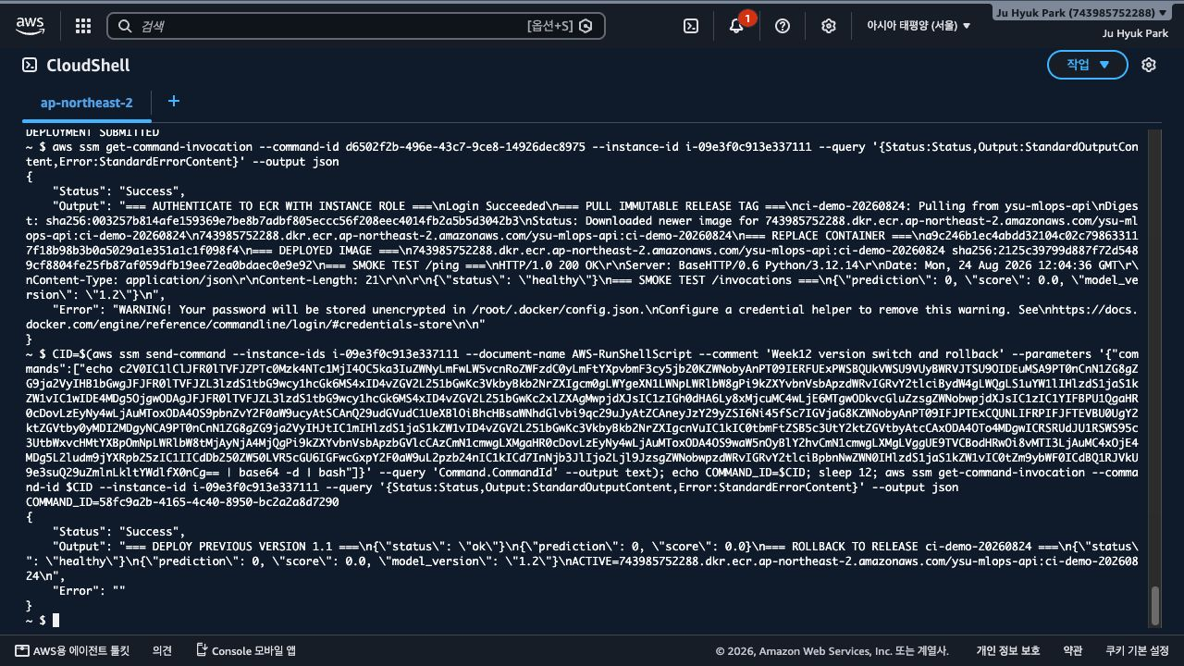
클라우드 MLOps · 12주차
실습 화면 17: 버전 전환과 롤백
콘솔 이동 경로
Systems Manager → Run Command → 버전 전환 명령 출력
화면에서 확인할 것
• 1.1 배포 뒤 ci-demo-20260824로 되돌아가고 model_version 1.2가 표시되는지 확인한다.
실습 원칙
• 메뉴 이름과 리소스 상태를 기준으로 찾습니다.
AWS 콘솔 열기
AWS 공식 문서
실제 AWS 콘솔 화면 · 서울 리전 · 2026-08-24 · 계정 번호 영역 제외
Notes:
[강사 안내]
- 경로: Systems Manager → Run Command → 버전 전환 명령 출력
- 확인: 1.1 배포 뒤 ci-demo-20260824로 되돌아가고 model_version 1.2가 표시되는지 확인한다.
[Sources]
- https://ap-northeast-2.console.aws.amazon.com/systems-manager/run-command?region=ap-northeast-2
- https://docs.aws.amazon.com/IAM/latest/UserGuide/id_roles_create_for-idp_oidc.html
- 실제 AWS 콘솔 캡처, 2026-08-24

Slide 44
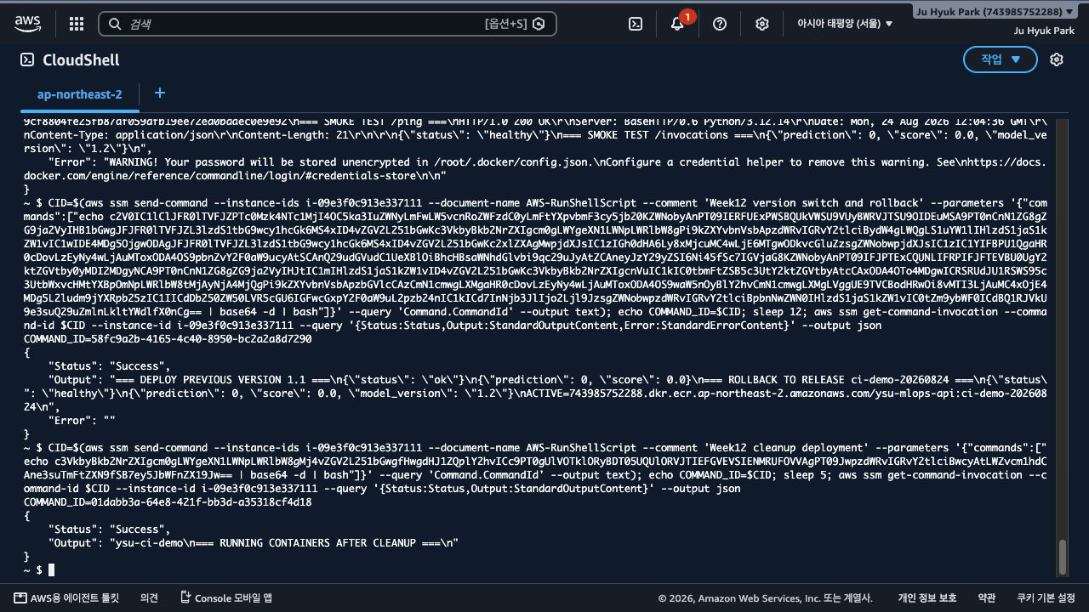
클라우드 MLOps · 12주차
실습 화면 18: 실습 컨테이너 정리
콘솔 이동 경로
Systems Manager → Run Command → 정리 명령 출력
화면에서 확인할 것
• ysu-ci-demo가 삭제되고 실행 중 컨테이너 목록이 비었는지 확인한다.
실습 원칙
• 메뉴 이름과 리소스 상태를 기준으로 찾습니다.
AWS 콘솔 열기
AWS 공식 문서
실제 AWS 콘솔 화면 · 서울 리전 · 2026-08-24 · 계정 번호 영역 제외
Notes:
[강사 안내]
- 경로: Systems Manager → Run Command → 정리 명령 출력
- 확인: ysu-ci-demo가 삭제되고 실행 중 컨테이너 목록이 비었는지 확인한다.
[Sources]
- https://ap-northeast-2.console.aws.amazon.com/systems-manager/run-command?region=ap-northeast-2
- https://docs.aws.amazon.com/IAM/latest/UserGuide/id_roles_create_for-idp_oidc.html
- 실제 AWS 콘솔 캡처, 2026-08-24

Slide 45
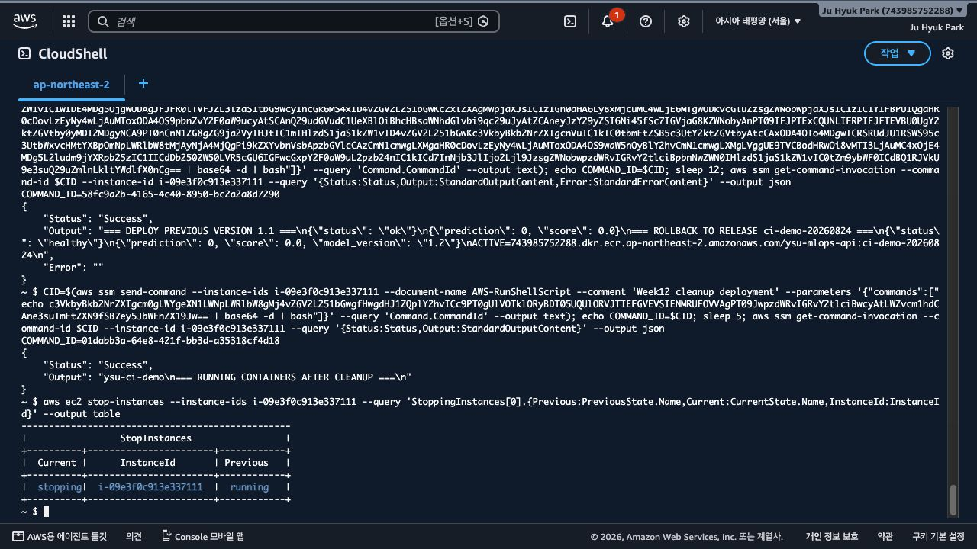
클라우드 MLOps · 12주차
실습 화면 19: 배포 대상 중지 요청
콘솔 이동 경로
EC2 → Instances → Instance state → Stop instance
화면에서 확인할 것
• running에서 stopping으로 바뀌는지 확인한다.
실습 원칙
• 메뉴 이름과 리소스 상태를 기준으로 찾습니다.
AWS 콘솔 열기
AWS 공식 문서
실제 AWS 콘솔 화면 · 서울 리전 · 2026-08-24 · 계정 번호 영역 제외
Notes:
[강사 안내]
- 경로: EC2 → Instances → Instance state → Stop instance
- 확인: running에서 stopping으로 바뀌는지 확인한다.
[Sources]
- https://ap-northeast-2.console.aws.amazon.com/ec2/home?region=ap-northeast-2#Instances:
- https://docs.aws.amazon.com/IAM/latest/UserGuide/id_roles_create_for-idp_oidc.html
- 실제 AWS 콘솔 캡처, 2026-08-24

Slide 46
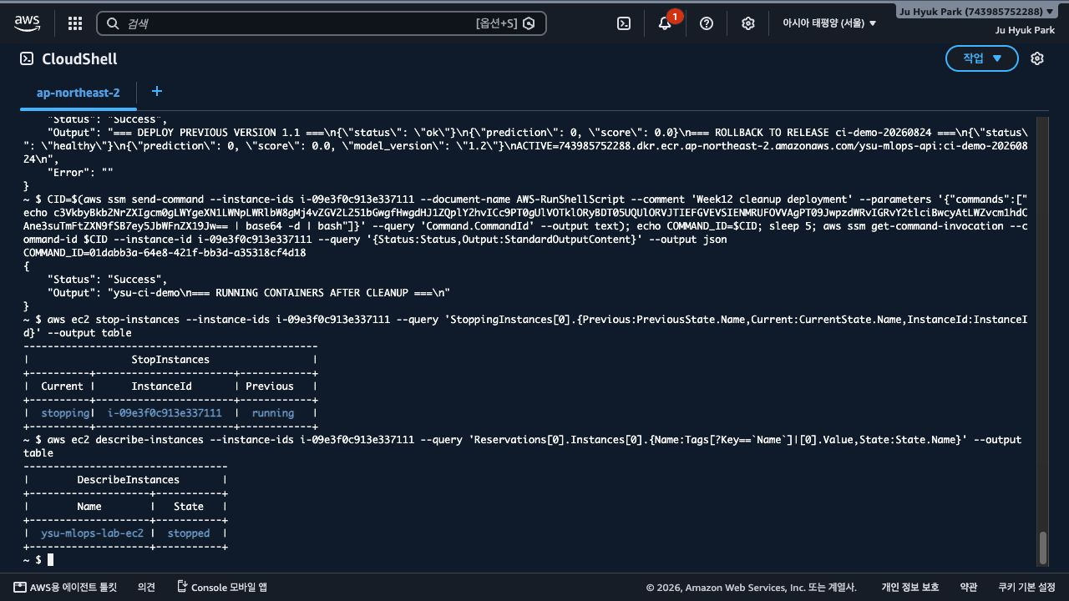
클라우드 MLOps · 12주차
실습 화면 20: 배포 대상 중지 완료
콘솔 이동 경로
EC2 → Instances → ysu-mlops-lab-ec2
화면에서 확인할 것
• 상태가 stopped인지 확인하고 실습을 마친다.
실습 원칙
• 메뉴 이름과 리소스 상태를 기준으로 찾습니다.
AWS 콘솔 열기
AWS 공식 문서
실제 AWS 콘솔 화면 · 서울 리전 · 2026-08-24 · 계정 번호 영역 제외
Notes:
[강사 안내]
- 경로: EC2 → Instances → ysu-mlops-lab-ec2
- 확인: 상태가 stopped인지 확인하고 실습을 마친다.
[Sources]
- https://ap-northeast-2.console.aws.amazon.com/ec2/home?region=ap-northeast-2#Instances:
- https://docs.aws.amazon.com/IAM/latest/UserGuide/id_roles_create_for-idp_oidc.html
- 실제 AWS 콘솔 캡처, 2026-08-24

